Slide 1
Inteligencia Artificial, Propiedad Intelectual y la dinámica de la protección
Nicolás Hermida
5 de noviembre 2024

Slide 2
Cuestiones relacionadas a esta ponencia Tecnologías digitales, IA generativa y propiedad intelectual - Protección de la IA y nuevas tecnologías por derechos de propiedad intelectual - Uso de material protegido por PI en el entrenamiento de IA generativa - Protección del resultante de IA por PI - Dinámica normativa y mercado

Slide 3
Fonogramas Cinematografía ávis rára Software Organismos genéticamente modificados

Slide 4
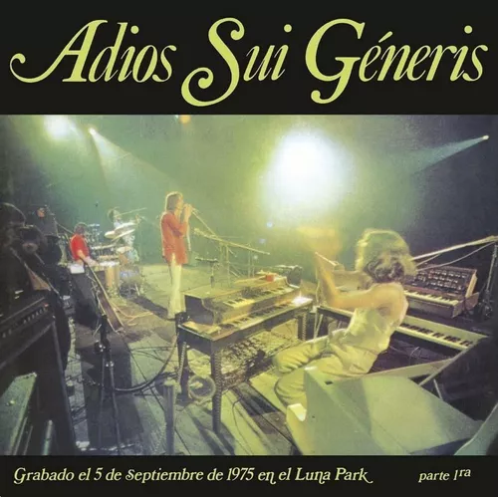
Ante la posibilidad de evaluar un derecho nuevo, se prefirió apelar a los derechos ya establecidos, aprovechando amplia adopción del marco internacional. Frente a nuevos desafíos, la industria suele reclamar ampliar los criterios de los DPI existentes, expandir las fronteras.

Slide 5
Qué pasa con la IA generativa? En el contexto actual, la propia tecnología y los actores que involucra están midiendo fuerzas en un marco de gran incertidumbre. Se podrían ampliar nuevamente los criterios de PI para acoger creaciones resultantes de IA? SI Criterios objetivos vs. criterios subjetivos de protección. Criterio de inversión?

Slide 6
Es el autor quien refleja la impronta personal original dando nacimiento a la protección. Obra y la necesidad de originalidad en la ley argentina : “[…] esa originalidad no es, por supuesto, absoluta. La mente humana no ‘crea’, sino que ‘combina’ de un modo distinto y novedoso imágenes intelectuales o sensibles ya existentes en la memoria. Nadie es, pues, ‘creador’, literalmente hablando […] CNCIV, Sala A 18/11/1960.
Inteligencia artificial ¿se necesita un autor?

Slide 7
Inteligencia artificial: la originalidad autónoma
Si decidimos que hay que proteger el producido por Inteligencia Artificial, tenemos que pasar al siguiente paso.
Al romper la díada autor-obra nos debemos concentrar en la originalidad de la obra para ponderar la protección.
Habrá que decidir qué tipo de protección, si es que hay alguna, debemos dar a las obras emergentes creadas por algoritmos inteligentes con poca o ninguna intervención humana.
¿Protección a la inversión? ¿al despliegue de recursos?

Slide 8
Antes de resolver el OUTPUT hay que resolver el proceso desde el INPUT
Input data: Minería de textos y datos -recolección, reproducción, datasets.
Modelo IA generativo: entrenamiento -uso de la data-
Generación de nuevo contenido.
Output de nuevo contenido - rivalidad con contenido original

Slide 9
Minería de textos y datos margen para utilizar obras protegidas al amparo de limitaciones y excepciones.
TDM no es el OUTPUT, son cuestiones entrelazadas que hay que resolver sin confundir.
Hay una ventaja o beneficio resultante de ejercer actividad de TDM ¿quién la apropia?

Slide 10
Riesgo de falla de mercado, cómo se interviene? Ex ante? Ex post?
Los riesgos de acuerdos de licencia entre grandes jugadores sin discutir el ingreso de otros actores y visiones.
Sesgo bajo licencia ¿todos contentos?

Slide 11
Términos y condiciones de servicios de IA generativa:
Entrenamiento por resultados de usuarios
Retroalimentación, empobrecimiento y,
nuevamente sesgo

Slide 12
¿Es la IA otra ávis rára? ¿Podemos asimilarla al Software? A la materia viva patentable?
¿Es ávis rára por ser tan parecida? Paradoja de rivalidad

Slide 13
Reflexiones finales
IA y Competencia
INPUTS, TDM y usos permitidos (L&E)
Dominio público generativo
Remuneración y enriquecimiento sin causa
Futuro inmediato – solo sé que no sé nada
Expansión económica = demora de cambios sustanciales en PI
Falla de mercado como acelerador

Slide 14
Muito obrigado
por sua atenção

